Slide 1
_{ВСТУП}
Електроніка - це галузь науки і техніки, що вивчає:
•фізичні явища, пов’язані зі зміною концентрації і переміщенням заряджених часток у вакуумі, газі та твердих кристалічних тілах;
•електричні характеристики та параметри електронновакуумних, іонних та напівпровідникових приладів;
•властивості пристроїв і систем, у яких застосовуються електронно- вакуумні, іонні та напівпровідникові прилади.
Перший із цих напрямків складає основу фізичної електроніки, другий і третій - технічної електроніки.
У свою чергу, технічна електроніка має чотири головних напрямки: радіоелектроніка, промислова електроніка, ядерна та біологічна електроніка.

Slide 2
Промислова електроніка пов’язана із застосуванням електронних пристроїв у різних галузях промисловості і обслуговує ці галузі з використанням пристроЇВ контролю, керування, вимірювання, перетворення електричної енергії, а також технологічним обладнанням.
Ядерна електроніка пов’язана з процесами отримання, вивчення та використання елементарних часток.
Біологічна електроніка охоплює використання електронних пристроїв у біологічних дослідженнях, особливо у медицині (медична електроніка).

Slide 3
_{Промислова електроніка} має три складові: інформаційна електроніка, енергетична електроніка, електронна технологія.
•Інформаційна електроніка складає основу електронно-обчислювальної та інформаційно-вимірювальної техніки, а також пристроїв автоматики. До неї належать електронні пристрої одержання, опрацювання та зберігання інформації, пристрої керування різними об’єктами та технологічними установками: пристрої, що обробляють інформацію, представлену у вигляді електричних сигналів (неперервних або дискретних).
•Енергетична електроніка пов’язана з питаннями перетворення електричної енергії та пристроями і системами перетворення електричної енергії середньої і великої потужності. Сюди належать перетворювачі змінного струму в постійний (випрямлячі), постійного струму в змінний (інвертори), перетворювачі частоти, регулятори і т. п.
•Електронна технологія забезпечує використання електронних пристроїв у технологічних цілях. Це, наприклад, застосування високочастотного генератора для сушіння деревини, нагріву, плавлення та зварювання металів, приготування їжі (НВЧ-піч) тощо.

Slide 4
ФІЗИЧНІ ОСНОВИ РОБОТИ НАПІВПРОВІДНИКОВИХ ПРИЛАДІВ
Напівпровідники. Загальні відомості
Напівпровідники (НП) належать до класу речовин, що мають тверду кристалічну структуру і за питомою провідністю (10⁴- 10-¹⁰ Сим/см) займають проміжне місце між провідниками (10⁴ - 10⁶ Сим/см) та діелектриками (10-¹⁰ Сим/см та менше).
1Ом=1В/1А;
1/1Ом- провідність 1Сим
При виготовленні НП електронних приладів частіше використовують кремній (Sі - має робочу температуру до 140°С), германій (Gе - найбільша робоча температура 75°С), арсенід галію (GаАs - працює при температурах до 350-400°С).

Slide 5
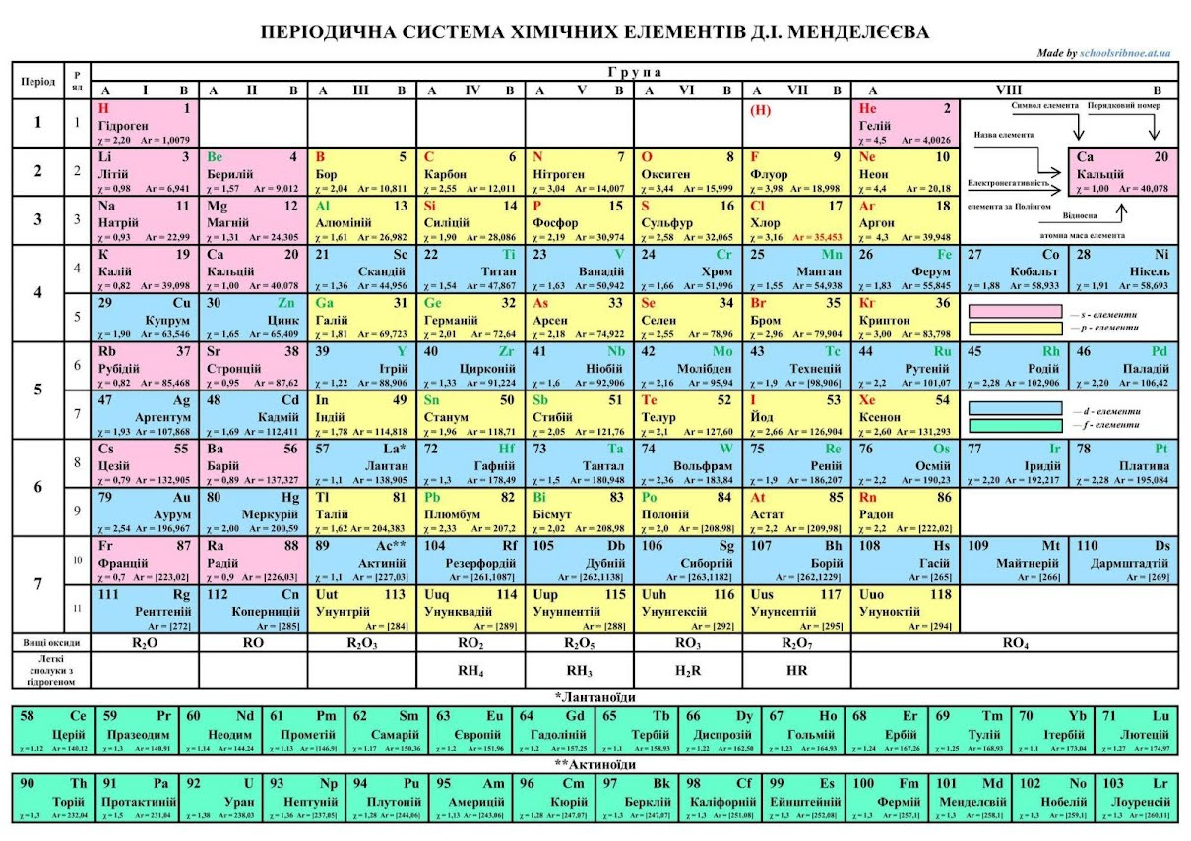

Slide 6
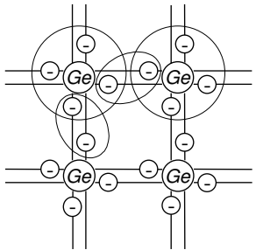
Зазначимо, що електрони, розташовані на зовнішній орбіті атома речовини, мають назву валентних. Вони найслабкіше зв’язані з ядром і визначають фізичні та хімічні властивості речовини.
У провідників електрони, розташовані на зовнішній орбіті атома, слабко зв’язані з ядром і тому досить легко покидають свої атоми, після чого хаотично переміщуються у матеріалі - стають вільними. Якщо до провідника прикласти зовнішнє електричне поле, виникне впорядкований рух електронів - електричний струм.
Механізм електропровідності НП розглянемо на прикладі кристалічних граток германію, що є елементом IV групи періодичної системи Менделєєва.
Атоми германію розміщені у вузлах кристалічних ґраток, їх зв’язок з іншими атомами здійснюється за допомогою чотирьох валентних електронів. Подвійні лінії між вузлами вказують на ковалентний характер зв’язку, тобто кожна пара валентних електронів належить водночас двом сусіднім атомам.

Slide 7
За звичайних умов, внаслідок дії на речовину теплової енергії, деякі з валентних електронів покидають ковалентні зв’язки і стають електронами провідності - відбувається процес генерації пар носіїв: електронів і дірок. При цьому дірка - вакантне місце у ковалентному зв’язку - має позитивний заряд, що їй приписується умовно.
Якщо тепер помістити НП в електричне поле, виникне спрямований рух зарядів - електричний струм. На відміну від провідників струм в НП забезпечується носіями двох зарядів - позитивного (дірки) та негативного (електрони).
Провідність чистого НП має назву власної, сам же НП відносять до і-типу. Власна провідність звичайно невелика. Значно більшу провідність мають НП із домішками, до того ж її характер залежить від виду домішок.
_{n-електрон}
_{р-дірка}

Slide 8
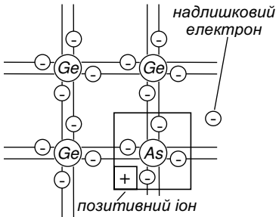
Домішкова провідність напівпровідників
_{Донорні домішки.}
Розглянемо приклад, коли у розплав чистого германію додається домішка п’ятивалентного елемента (V група таблиці Менделєєва), наприклад, арсену (Аs)
При застиганні у деяких вузлах кристалічних ґраток германію його атоми заміщуються атомами домішки. При цьому чотири валентних електрони домішки створюють систему ковалентних зв’язків із чотирма валентними електронами германію, а п’ятий електрон домішки виявляється надлишковим - вільним. Вільні електрони залишають у вузлах кристалічних граток нерухомі позитивно заряджені іони, що створюють у кристалі позитивний об’ємний заряд.
Домішка, що віддає вільні електрони, називається донорною.
НП з переважаючою кількістю вільних електронів має назву НП з електронною провідністю, або НП n-типу.

Slide 9
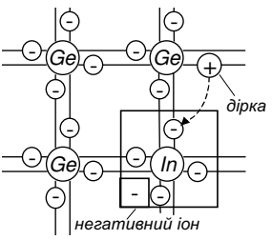
Домішкова провідність напівпровідників
_{Акцепторні} _{домішки.}
Розглянемо введення у германій домішки з трьома валентними електронами (III група таблиці Менделєєва), наприклад, індію (Іn).
Для утворення ковалентного зв’язку між атомами Gе та Іn одного електрона не вистачає. При дії теплоти навколишнього середовища електрони з верхнього рівня валентної зони переміщуються на рівень домішки, створюючи зв’язки, яких не вистачає, завдяки чому у валентній зоні утворюються рухомі дірки, а атоми домішки перетворюються у негативні іони. Така домішка називається акцепторною, а НП з переважною кількістю дірок - НП з дірковою провідністю, або р-типу.

Slide 10
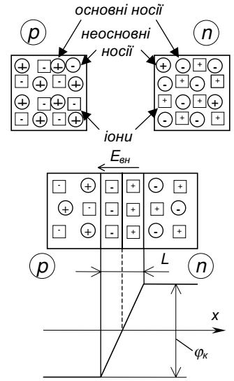
Фізичні основи роботи електронно-діркового переходу (р-n переходу).
Р-n переходом називається вузька зона на межі між шарами НП р- і n- типу.
Допустимо, що концентрація основ­них носіїв у обох шарах НП одна­кова. При об’єднанні двох НП виникає взаємна дифузія (яку можна вважати за дифузійний струм ) електронів із n-шару у р-шар (вони заповнюють вільні ковалентні зв’язки), а дірок - у протилежному напрямку. Внаслідок цього у приконтактній зоні НП p-типу (завдяки іонам акцепторної домішки ) з’являється негативний заряд, а у приконтактній зоні n-типу (завдяки іонам донорної домішки) - позитивний заряд.

Slide 11
Фізичні основи роботи електронно-діркового переходу (р-n переходу).
Між цими зарядами вини­кає внутрішнє електричне поле з напру­женістю Евн, що гальмує рух основних носіїв зарядів. З іншого боку, це поле виявляється прискорюючим для неосновних рухомих носіїв зарядів (теплових), внаслідок чого через межу між НП виникає дрейфова складова струму ідр , протилежна дифузійній складовій ідиф , зумовленій рухом основних носіїв зарядів (внаслідок протікання і відбувається рекомбінація рухомих основних носіїв зарядів).
_{У сталому становищі}
Ця рівновага настає за певної контактної різниці потенціалів, що визначається величиною об’ємного заряду і називається потенціальним бар’єром jk.Величина потенціального бар’єру залежить від матеріалу НП і його температури. Для германію jk = (0,4 - 0,6) В, для кремнію jk _{= (0,6 - 0,8) В.}
Зона об’ємного заряду - це і є електронно-дірковий перехід (р-n перехід). Ширина його вимірюється десятками мікронів. Оскільки у р-n переході відсутні рухомі носії зарядів (він заповнений нерухомими іонами), то його електричний опір дуже великий.

Slide 12
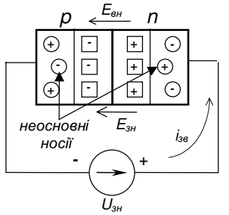
Фізичні основи роботи електронно-діркового переходу (р-n переходу).
Можливе пряме та зворотне включення p-n переходу
При зворотному вмиканні до р-n переходу прикладається зовнішня напруга Uзн внаслідок чого до його внутрішнього електричного поля додається зовнішнє електричне поле з напруженістю Езн. У результаті поле в р-n переході зростає і його напруженість дорівнює
Ерез=Евн+Езн
Оскільки електричний опір р-n переходу дуже великий, то майже вся напруга Uзн прикладається до нього.

Slide 13
Фізичні основи роботи електронно-діркового переходу (р-n переходу).
Отже, різниця потенціалів на переході становить
Запірні властивості переходу при цьому зростають, дифузійна складова струму ідиф зменшується, а дрейфова ідр не змінюється (бо залежить лише від ступеня нагріву речовини). Через перехід протікає зворотний струм
Оскільки ідиф= 0, то зворотний струм визначається концентрацією неосновних носіїв зарядів і є незначним.

Slide 14
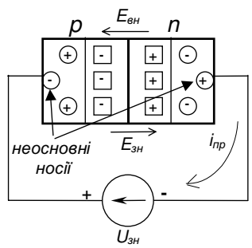
Фізичні основи роботи електронно-діркового переходу (р-n переходу).
При прямому вмиканні за зазначеної полярності зовнішньої напруги зовнішнє електричне поле спрямоване назустріч внутрішньому, і результуюча напруженість зменшується
При цьому ідиф зростає, а ідр зменшується. Різниця потенціалів становить
У цьому випадку через перехід тече прямий струм
Він зумовлюється дифузійною складовою струму, тобто залежить від концентрації основних рухомих носіїв зарядів, і є великим.
Оскільки у р-n переходу явно виражені нелінійні властивості, то залежність струму, що через нього протікає, від прикладеної напруги ілюструють за допомогою вольт-амперної характеристики (ВАХ).

Slide 15
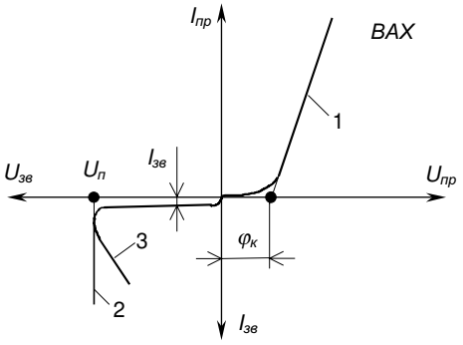
ВАХ електронно-діркового переходу.
Теоретична ВАХ р-n переходу має пряму (1) та зворотну (2,3) гілки.
Якщо напруга прямого вмикання то через перехід, опір якого великий, тече малий струм. Як тільки зі збільшенням останнє досягне значення запірні властивості р-п переходу зникають, і струм через перехід визначається лише провідністю р- і n- шарів.
Таким чином, р-n перехід має вентильні властивості (від німецько­го слова ventil- клапан), тобто при прямому вмиканні його опір малий, а при зворотному - значний.
При зростанні від нуля зворотної напруги швидкість руху неосновних носіїв через перехід зростає. При швидкість рухомих носіїв така, що їх енергії вистачає для виникнення в матеріалі ударної іонізації - вибивання додаткових носіїв заряду. Внаслідок цього відбувається лавиноподібний зріст зворотного струму. Це явище називається електричним пробоєм р-n переходу, а - напругою пробою.

Slide 16
ВАХ електронно-діркового переходу.
_{Якщо} при цьому р-n перехід ефективно охолоджується, різке зростання потужності, що в ньому виділяється , не призводить до суттєвих змін температури структури і електричний пробій протікає при незмінній напрузі. Це явище має зворотний характер. Тобто, при зниженні запірні властивості р-n переходу відновлюються (гілка 2 ВАХ).
Явище електричного пробою використовується, наприклад, при створенні такого НП приладу як стабілітрон.
При неефективному тепловідведенні, температура структури зростає (кількість рухомих носіїв при цьому збільшується також за рахунок теплової генерації), доки електричний пробій не переходить у тепловий, коли матеріал розплавляється і р-n перехід руйнується. Тепловий пробій, зрозуміло, є _{незворотним (гілка З ВАХ).}

Slide 17
Отже, р-n перехід - це явище, що виникає на межі двох НП різного типу провідності і характеризується відсутністю у прилеглій до цієї межі зоні вільних носіїв заряду, через що її опір нескінченний. Тому р-n перехід ще називають запірним шаром.
Властивості р-n переходу, що (в основному) використовуються при побудові електронних НП приладів:
1)одностороння провідність (вентильні властивості);
2)дуже великий опір зони р-n переходу як зони, де немає вільних носіїв заряду (запірні властивості);
3)зміна ширини р-n переходу зі зміною величини зворотної напруги (як результат - зміна ємності р-n переходу);
4)стабільність напруги на р-n переході у режимі електричного пробою;
5)наявність неосновних носіїв (що виникають внаслідок теплової генерації) в шарах р- і n-типу.

